Slide 1
STAYING 숙박 예약 플랫폼
프론트 엔드 : 김상윤, 이예림
백 엔드 : 백종은

Slide 2
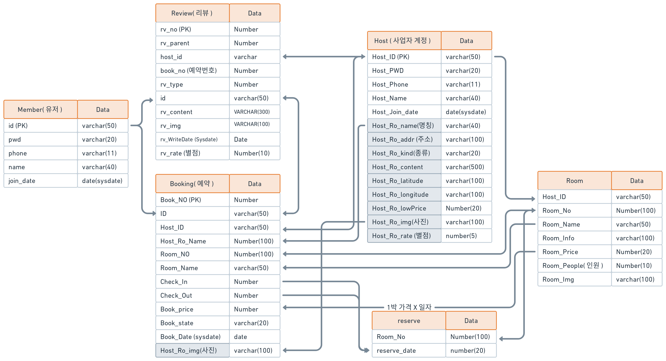
DB 구조

Slide 3
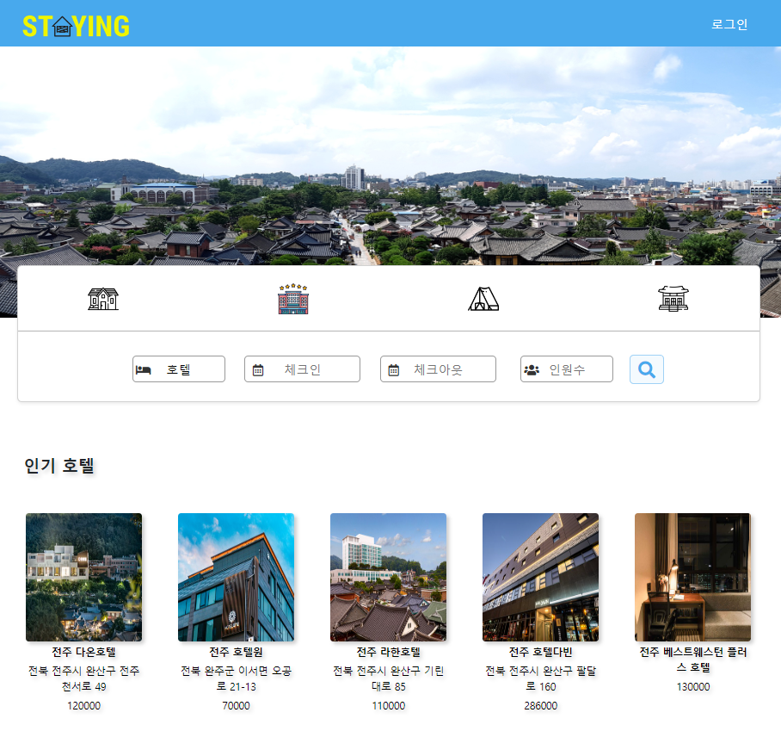
프로젝트 개요
구분
웹 개발
명칭
Staying 전주 숙박 예약 플랫폼
개발 인원
프론트 엔드 2명, 백 엔드 1명
개발 환경
VS CODE, Eclipse, SQLdeveloper
개발 기간
22. 10. 25 ~ 22. 11. 25 (1 개월)
프론트 엔드
▶ HTML, javascript, css, jQuery
백엔드
▶ JAVA
개발 언어
웹 서버
Apache Tomcat
데이터베이스
Oracle DB
전주 지역의 숙박시설 등록, 조회 및
예약이 가능한 웹 사이트
소개

Slide 4
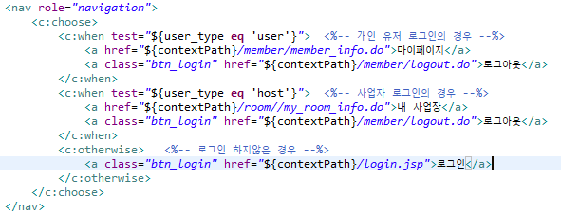
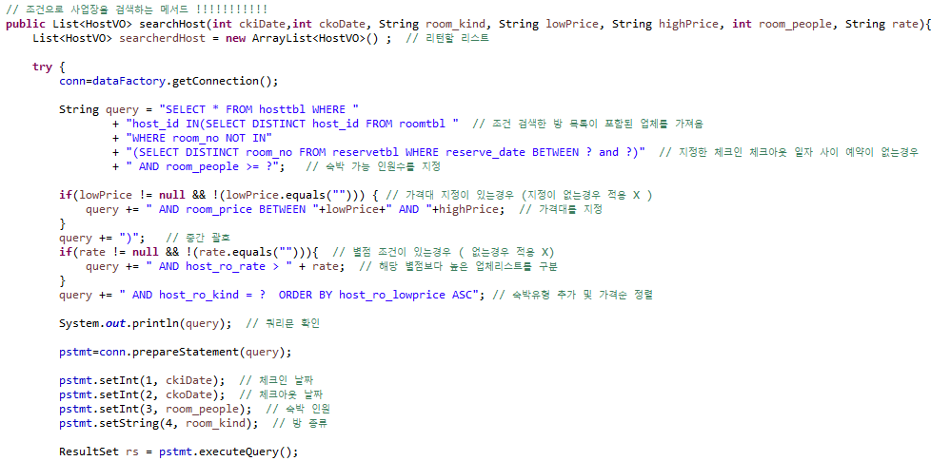
서비스 개요 -- 메인페이지
index.jsp 헤더 – 로그인한 유저에 따라 다른 내용을 출력
숙박 검색 영역 – 검색 조건을 서블릿으로 넘겨 DB에서 검색

Slide 5
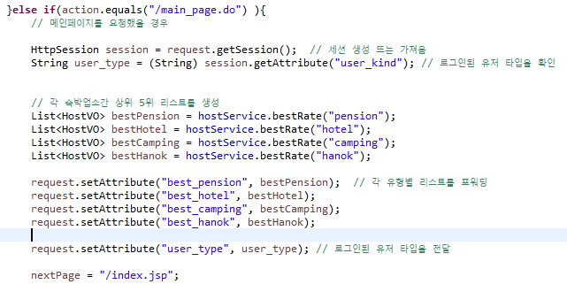
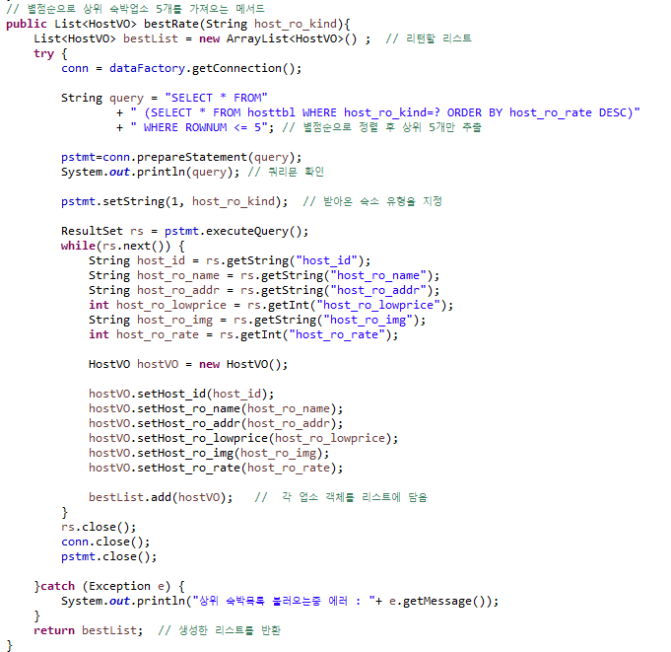
서비스 개요 -- 메인페이지
인기 업체 리스트 – 숙박 유형별로 별점 상위 5개를 가져옴
컨트롤러에서 숙박 유형별 별점 상위5위를 담아 index로 포워딩
(DAO에서 상위 리스트를 요청)
DAO에서 별점상위권 리스트를 DB에서 받아와 전달

Slide 6
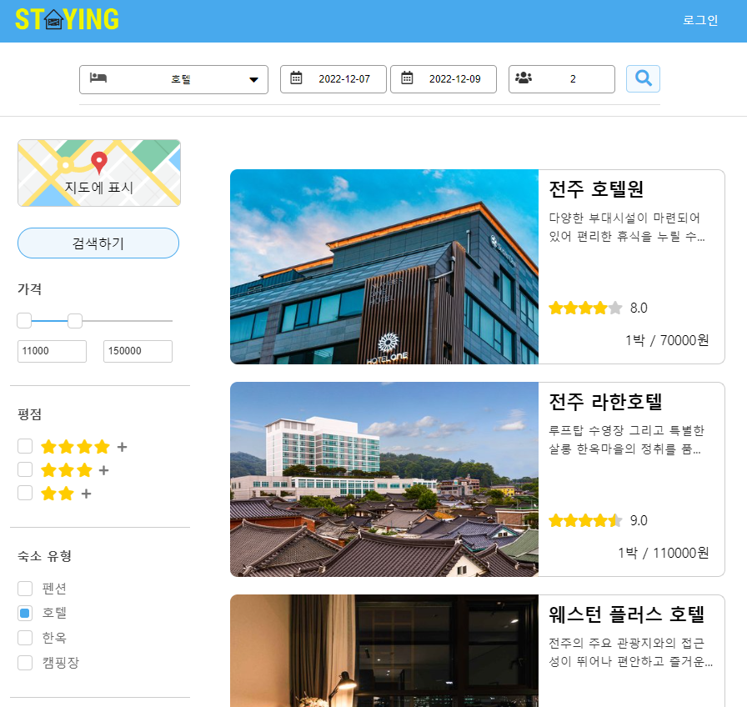
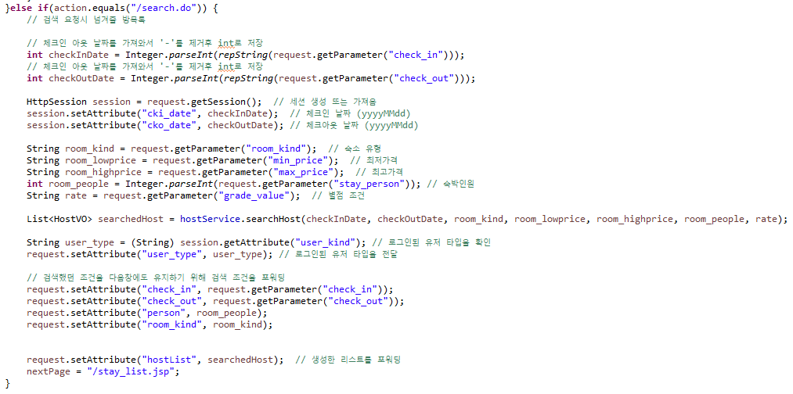
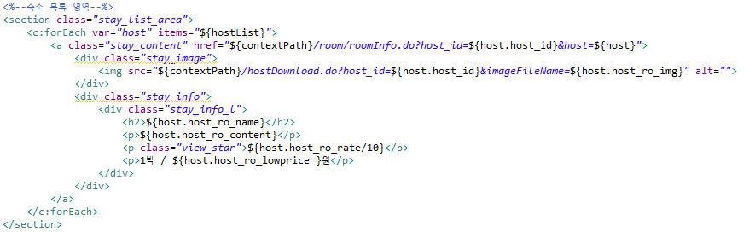
서비스 개요 – 숙박검색 리스트
ㅇ
업체 정보
메인페이지에서 검색 조건으로 검색 한 리스트를 stay_list.jsp로 포워딩
(좌측 검색영역 가격대, 평점 지정시 해당 조건을 추가해 검색)
포워딩한 숙소 목록을 stay_list.jsp에 출력
해당 숙소 클릭시 host컨트롤러의 hostInfo에 해당 업소의 id를 담아 전달

Slide 7
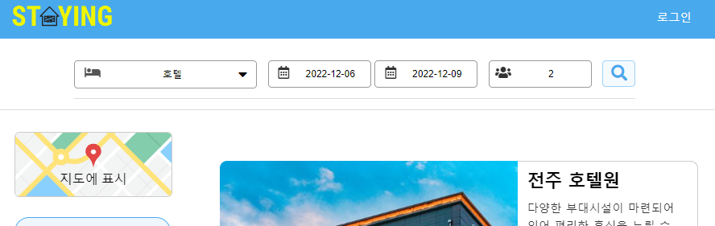
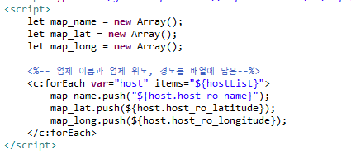
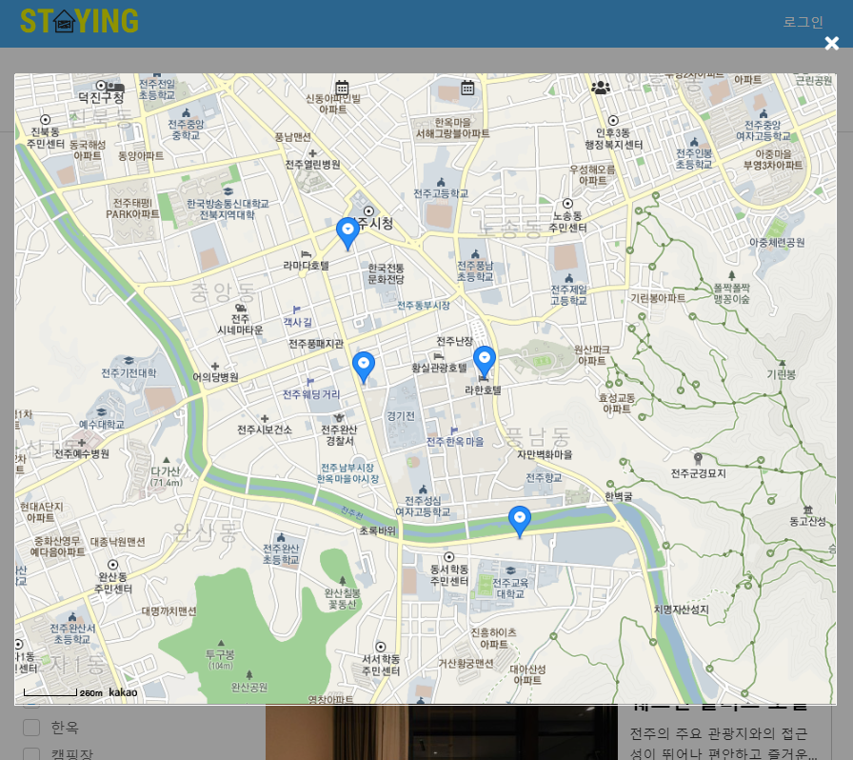
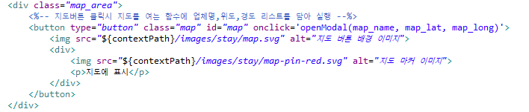
서비스 개요 – 숙박검색 리스트
업체정보 지도에 표시
컨트롤러에서 포워딩한 숙박업체 리스트에서
업체명과 위도, 경도 정보를 가져와 배열에 담음.
담아온 업체명, 위도, 경도 리스트를 지도 모달창을 여는 함수에 담아 실행

Slide 8
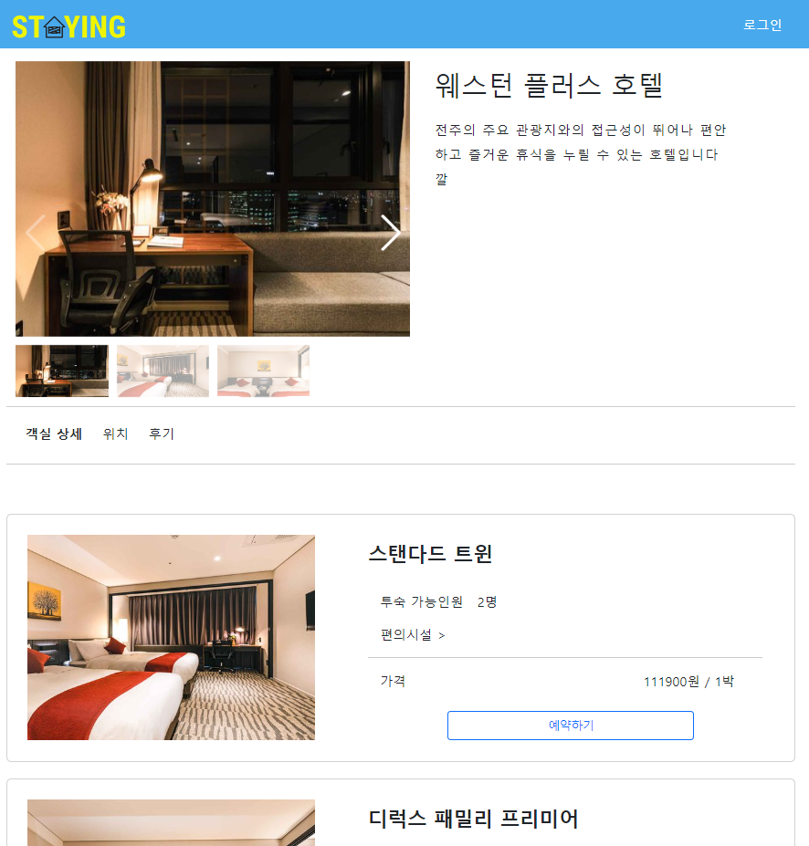
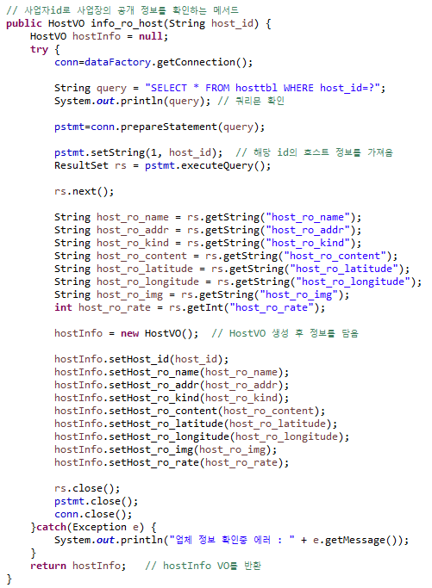
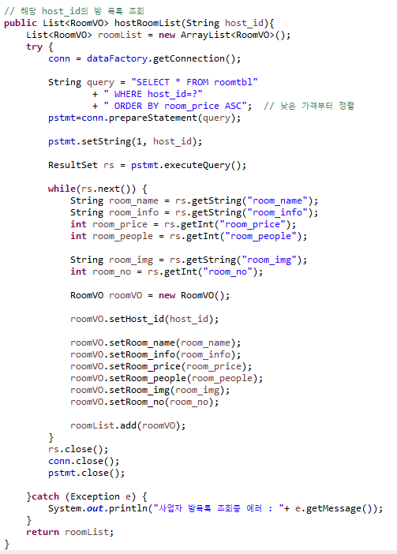
서비스 개요 – 숙박업체 정보
업체정보 표시
받아온 사업자 id로 해당 사업장의 정보를 조회 후 포워딩
받아온 사업자 id로 해당 사업자의 방 목록을 조회 후 포워딩
해당 업체의 방 목록 표시

Slide 9
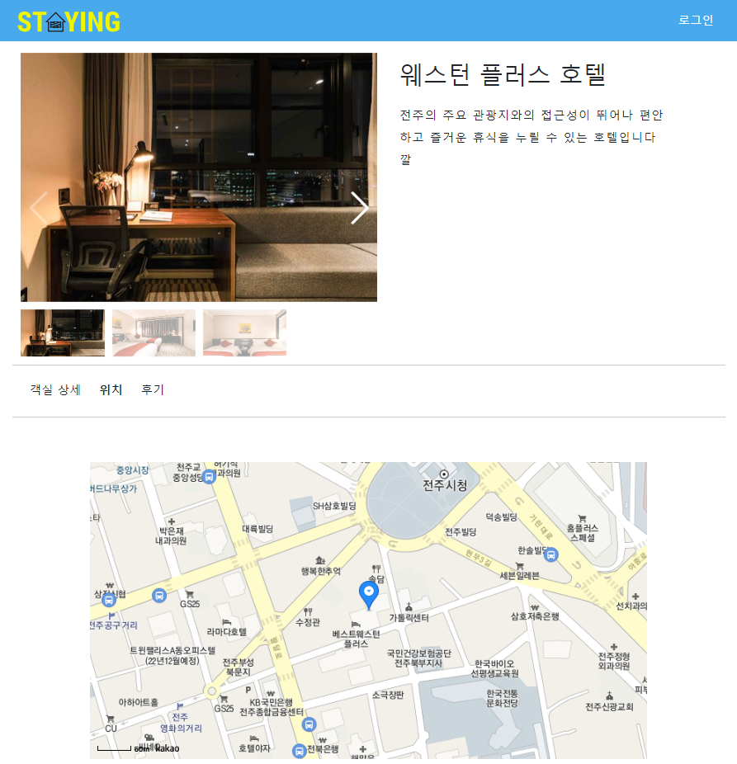
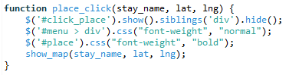
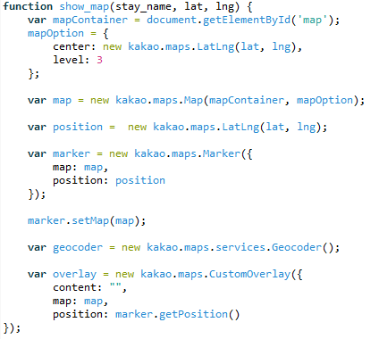
서비스 개요 – 숙박업체 정보
해당 업체의 지도 위치 표시
메뉴의 ‘위치‘ 클릭시 업체이름, 위도, 경도를 show_map 함수에 담아 실행
담아온 위도 경로와 업체 이름을 카카오맵 API를 이용해 출력

Slide 10
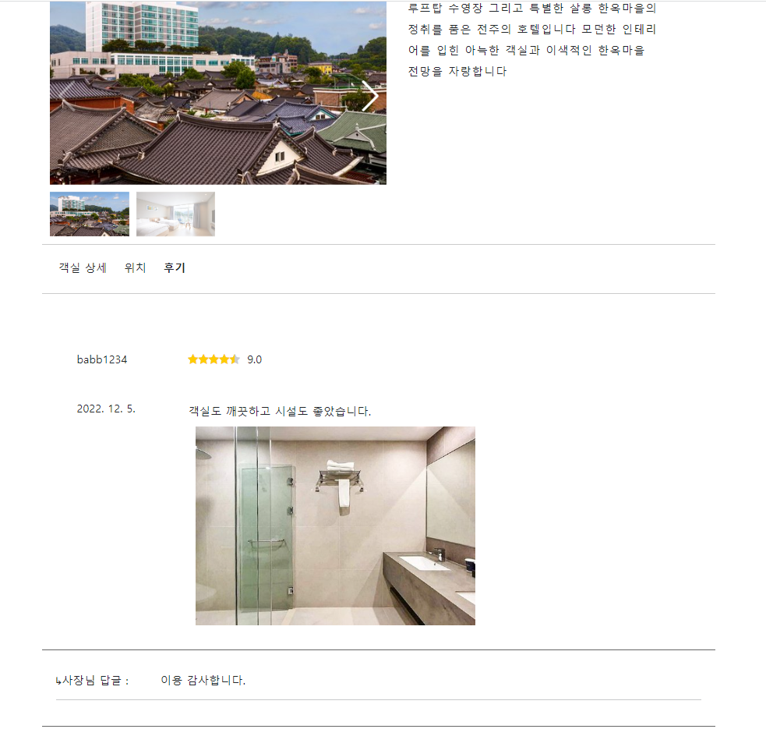
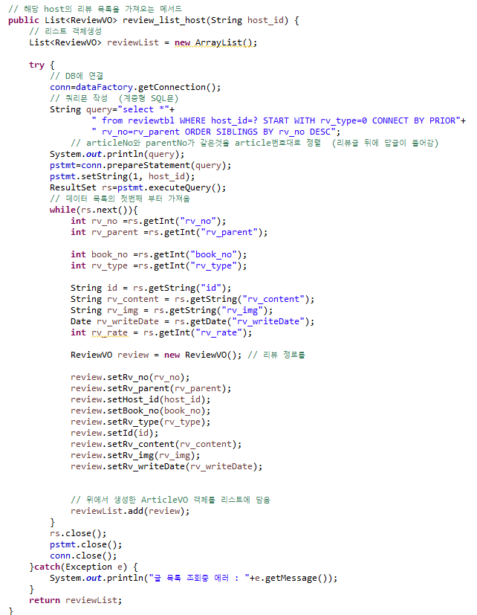
서비스 개요 – 숙박업체 정보
해당 업체의 리뷰와 리뷰 답글 출력
해당 업체와 동일한 업체id인 리뷰를 작성일자 순으로 불러옴
rv_type 이 0인 경우 리뷰 글
rv_type 이 1인 경우 리뷰 답글
리뷰 번호 = 부모글 번호 인 글(리뷰 글)
뒤에 해당 글과 동일한 부모 번호를 가진 글(답글)을
정렬해 리뷰 글 뒤에 답글이 오게 한다.

Slide 11
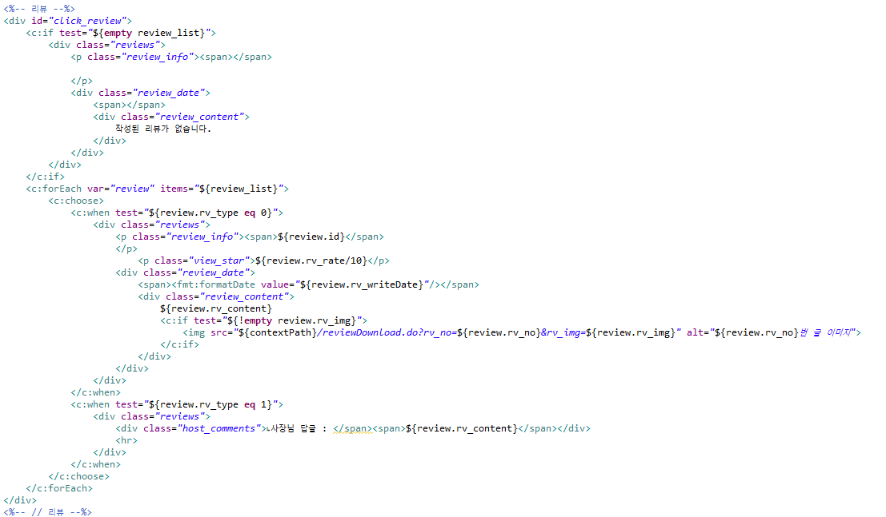
서비스 개요 – 숙박업체 정보
해당 업체의 리뷰와 리뷰 답글 출력 pt.2
컨트롤러에서 포워딩한 리뷰 정보를
Stay_list.jsp에서 rv_type으로 리뷰 글, 게시글 을 구분
각각 다른 형태로 출력해준다. (rv_type이 0일 경우 리뷰 글, 1일 경우 답글)

Slide 12
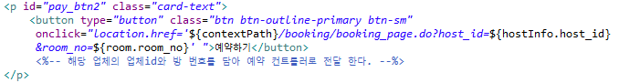
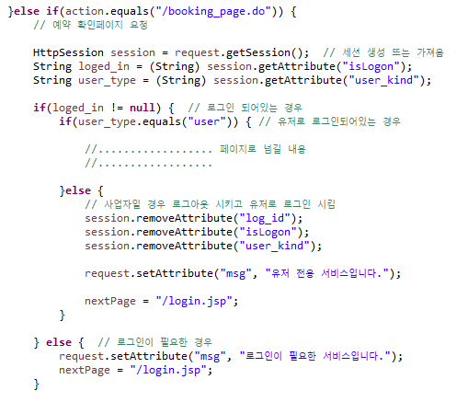
서비스 개요 – 숙박업체 정보
예약 페이지 링크
jsp에서 클릭시
업체의 업체 id와 해당 방의 방 번호를 담아서 예약 컨트롤러로 전달한다.
세션에서 로그인 정보를 확인.
사업자 계정이거나 비 로그인시 로그인페이지로 보낸다.

Slide 13
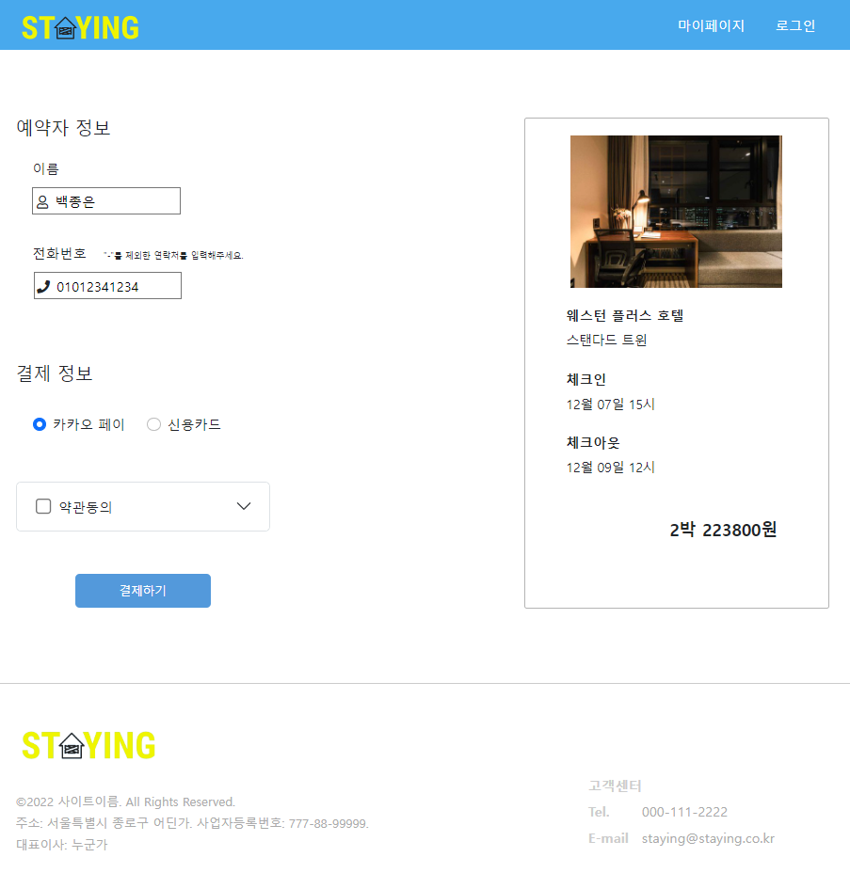
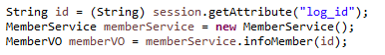
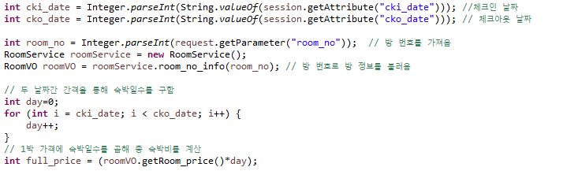
서비스 개요 – 예약 페이지
예약 페이지 링크
세션에서 로그인된 유저의 id를 가져와 정보를 조회 후 포위딩
총 숙박 요금
체크인 날짜와 체크아웃 날짜 사이의 숙박일수를 구해
총 숙박일의 숙박비를 계산후 포워딩

Slide 14
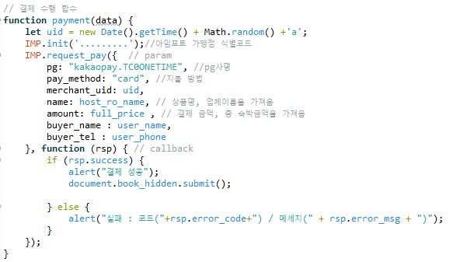
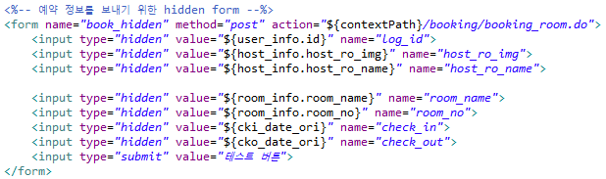
서비스 개요 – 예약 페이지
예약, 결제
아임포트 API를 사용, 결제 화면 출력
결제 실패시 에러코드와 에러메세지를 전달
결제 성공시 book_hidden form을 submit
포워딩 받은 예약관련 정보를 컨트롤러로 전달

Slide 15
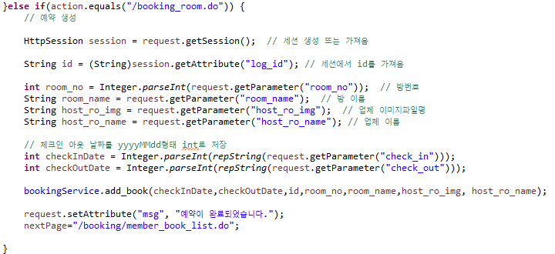
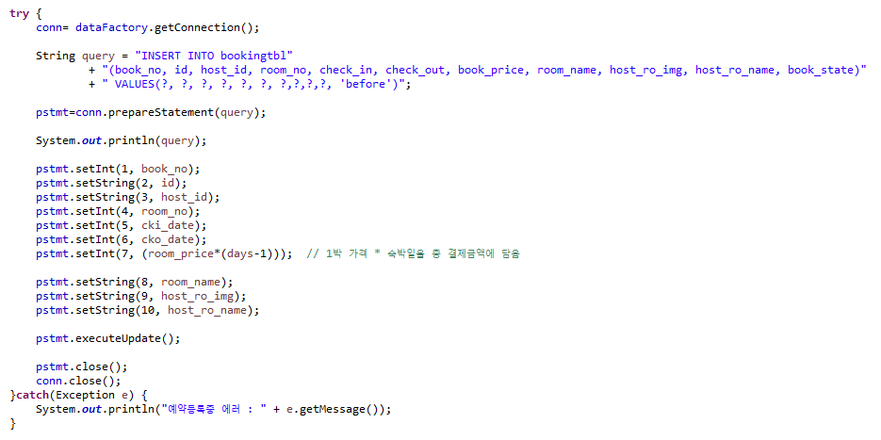
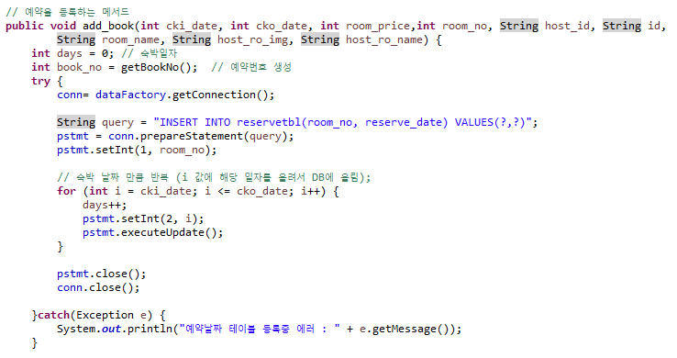
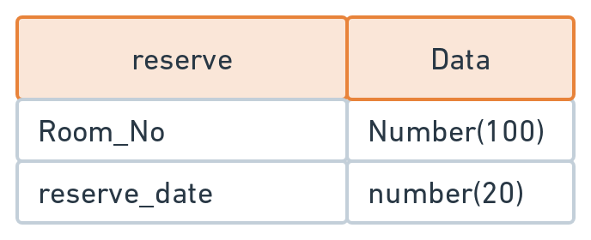
서비스 개요 – 예약 페이지
예약 등록
결제 성공시 book_hidden form에서 보낸 예약관련 정보를 컨트롤러에서 받음
해당 방의 예약된 일자 등록
컨트롤러에서 받은 정보와 예약일자와 등록중 계산한 숙박일 수를 bookingTBL에 저장
예약된 숙박 일 수 만큼 반복문으로
방 번호와 예약 날짜(yyyyMMdd)를 같이 reserveTBL에 저장
숙박업체 검색시 해당 일자에 예약이 되어있는 방을 구분 하는데 사용

Slide 16
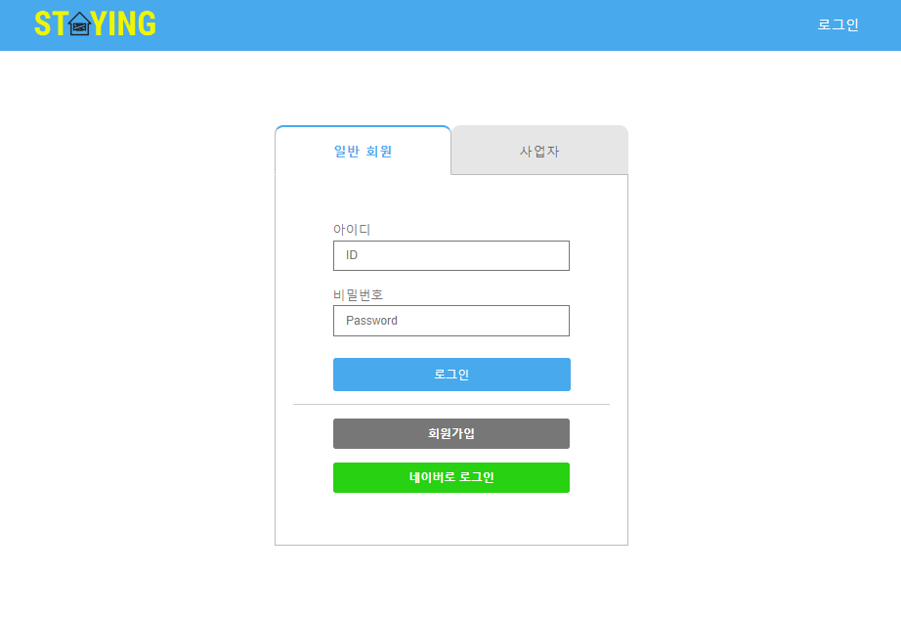
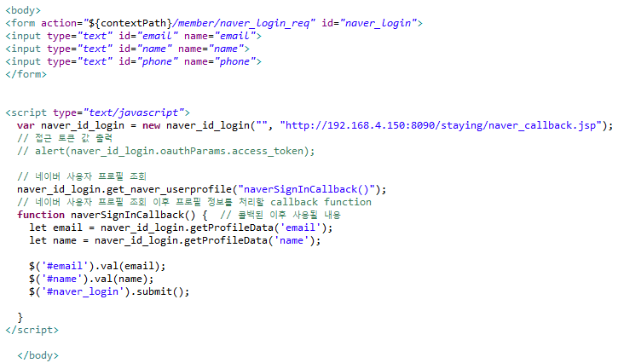
서비스 개요 – 로그인 페이지
로그인, 회원가입 유형을 선택
일반회원의 경우 /member/memberLogin.do 로 전달
사업자의 경우 / host/hostLogin.do 로 전달
네이버 로그인 API를 사용 – naver_callback.jsp를 호출
네이버 API로 부터 받아온 이메일과 이름을 form에 담은 후
회원가입 추가 정보 입력창으로 전달

Slide 17
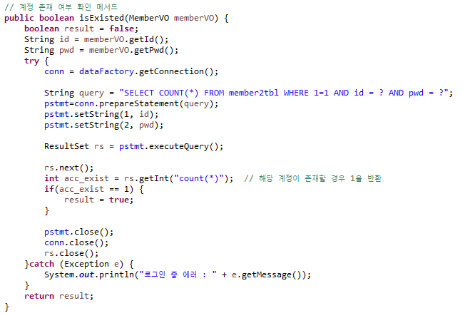
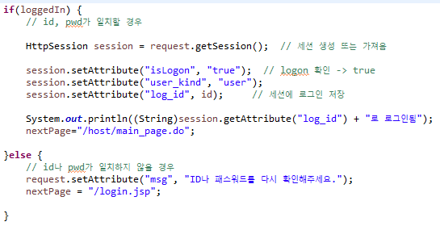
서비스 개요 – 로그인 페이지
로그인
컨트롤러로 전달한 id, pwd가 일치하는 계정이 존재하는지 확인
해당 계정이 존재할 경우 세션에 로그인 여부, 아이디, 유저 유형을 저장
▷계정이 존재하지 않을 경우 다시 로그인 페이지로 포워딩

Slide 18
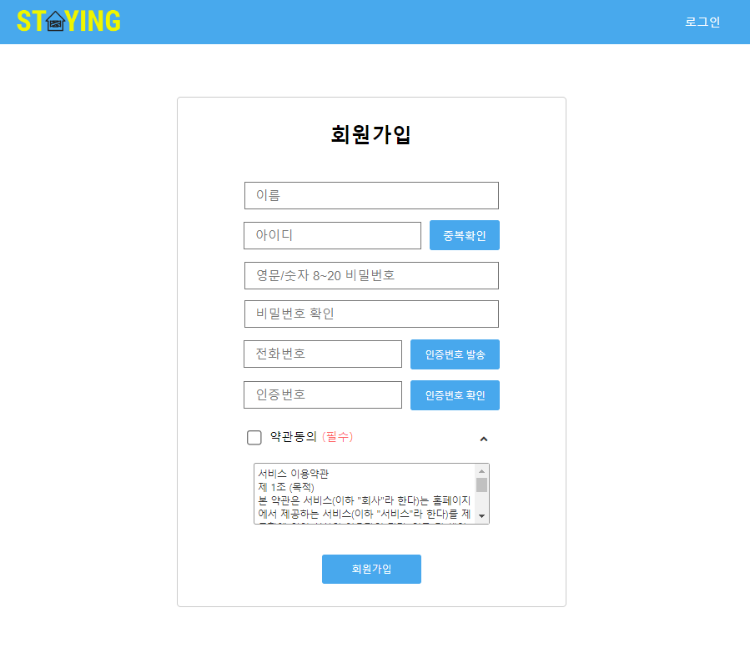
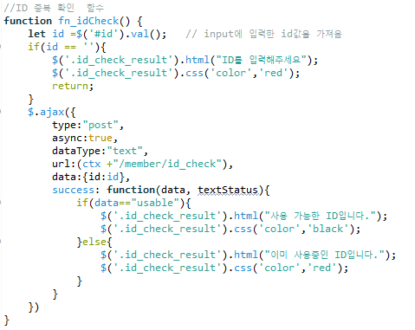
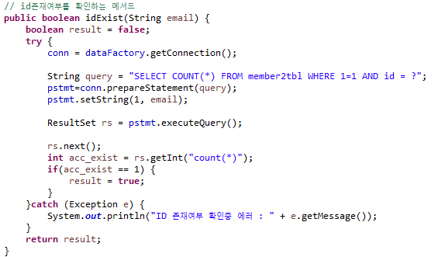
서비스 개요 – 회원가입 페이지
아이디 중복확인
입력한 아이디를 Ajax로 컨트롤러로 전달 후
중복 아이디 존재 여부를 Ajax로 받아온다.
받아온 입력 ID가 현재 DB에 가입된 ID에 존재하는지 확인후 결과를 리턴

Slide 19
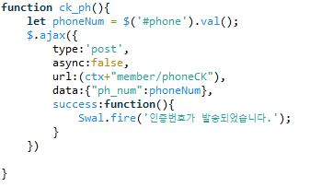
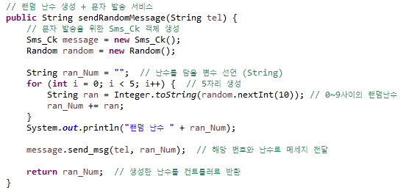
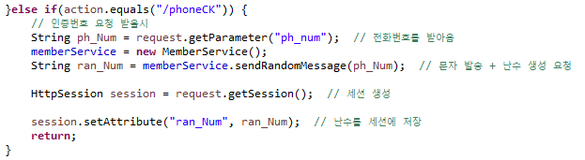
서비스 개요 – 회원가입 페이지
인증번호 발송
입력한 전화번호를 Ajax로 컨트롤러로 전달
서비스에서 난수 생성 후 해당 난수를 네이버 SENS API로 문자메세지 발송
서비스에서 리턴한 난수를 컨트롤러에서 세션에 저장

Slide 20
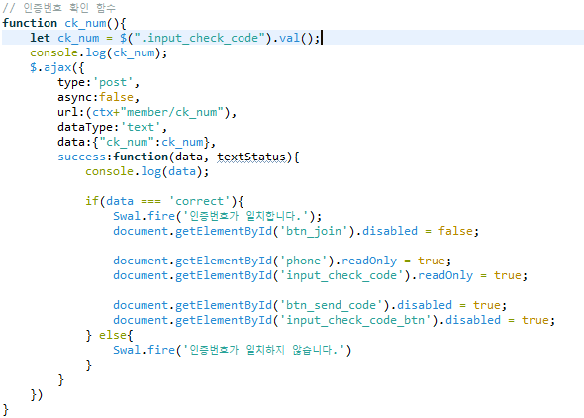
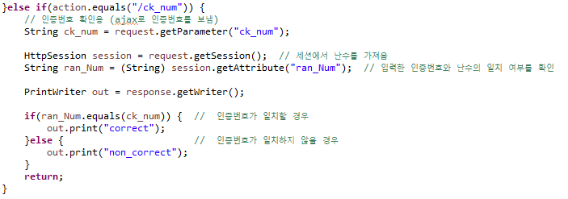
서비스 개요 – 회원가입 페이지
ㅇ
인증번호 확인
입력한 인증번호를 Ajax로 컨트롤러로 전달
인증번호 일치시
▶회원가입 버튼 활성화
▶인증번호 버튼 비활성화
세션에 저장된 인증번호와 입력한 인증번호 일치 여부를 확인후 결과를 반환

Slide 21
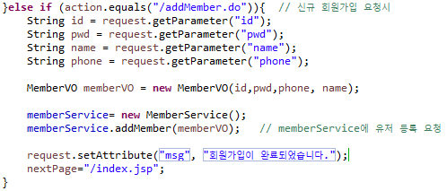
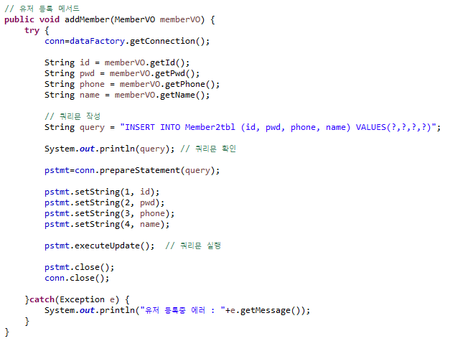
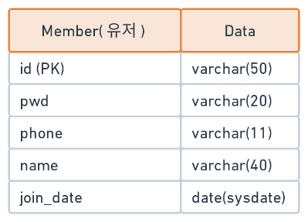
서비스 개요 – 회원가입 페이지
ㅇ
회원가입
입력한 form의 정보를 컨트롤러로 전달
(사업자 회원의 경우 해당 정보를 담아 사업체 정보 입력창으로 전달)
해당 유저의 정보로 DB에 새 유저정보 추가

Slide 22
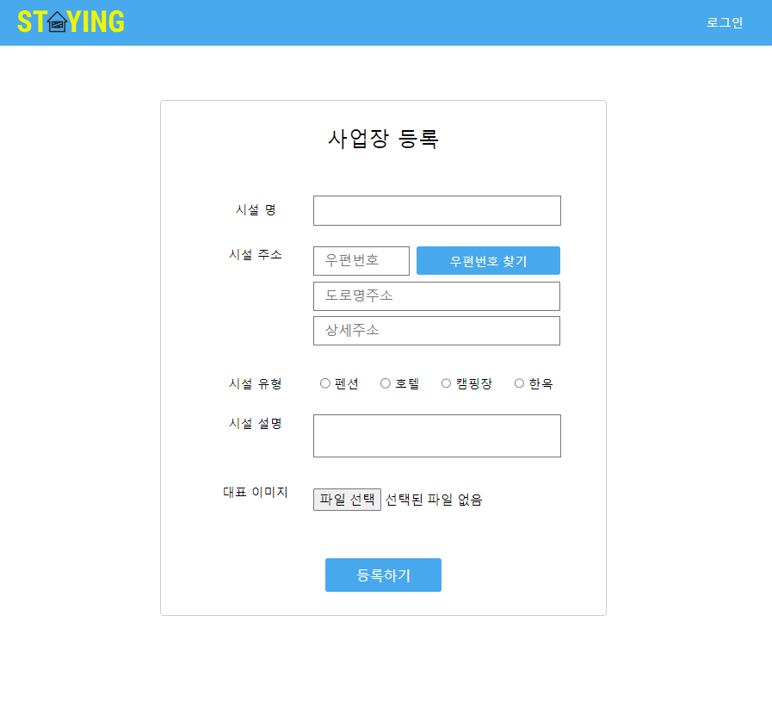
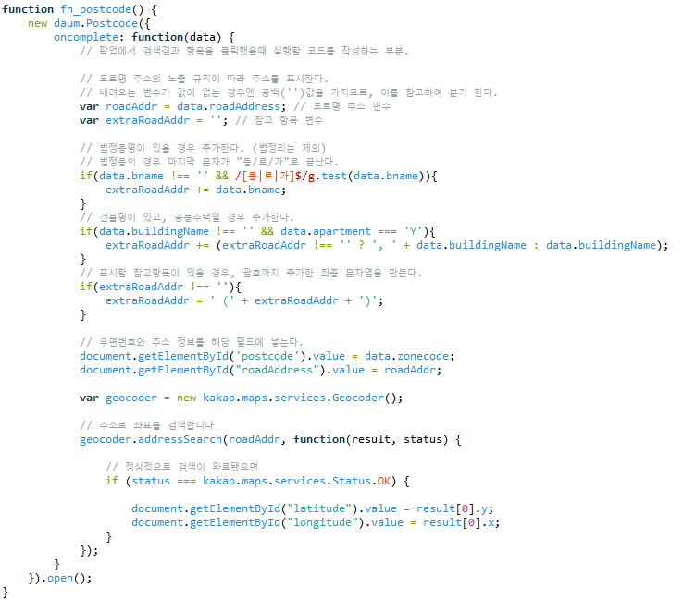
서비스 개요 – 사업자 가입 추가정보 입력창
ㅇ
주소 검색
카카오 주소 API를 활용 주소를 검색, 검색한 주소를 form에 입력
▷Hidden form 으로 위도와 경도도 함께 입력

Slide 23



서비스 개요 – 사업자 가입 추가정보 입력창
ㅇ
사업자 등록
Form의 내용과 업로드한 이미지를 컨트롤러로 전달
이미지 파일 업로드 메서드로 업로드한 파일을 temp폴더에 임시 저장, 나머지 파라미터 값들도 Map에 저장
전달받은 값들과 이미지 파일명을 테이블에 저장
임시 저장된 이미지를 사업자 id 폴더로 이동

Slide 24



서비스 개요 – 마이페이지
ㅇ
유저 정보
세션에서 로그인된 id를 확인, 해당id로 유저정보를 가져옴
비밀번호 변경
DB에서 해당 유저의 pwd를 수정

Slide 25




서비스 개요 – 내 예약 관리
ㅇ
유저 예약목록
세션에서 로그인된 id를 확인, 해당id의 예약정보를 가져옴
리뷰 작성
리뷰 작성이 이미 된 글인경우경고문을 출력
리뷰 작성 이전인 글의 경우 해당 예약의 체크아웃 일자를 확인,
현재 날짜 이전이면 리뷰작성창을 출력 ,현재 날짜 이후면 경고문을 출력

Slide 26


서비스 개요 – 내 예약 관리
ㅇ
예약 취소
컨트롤러로 해당 예약 번호를 전달, 해당 예약번호의 예약 정보를 삭제
리뷰 작성
체크인 체크아웃 날짜 사이의
Reserve 테이블에 저장된 예약된 날짜 정보도 전부 삭제

Slide 27



서비스 개요 – 내 예약 관리(리뷰 작성 모달)
ㅇ
리뷰 등록
업로드 한 이미지를 임시폴더(temp)에 저장, 받아온 파라미터 값은 Map에 저장
받아온 파라미터 값으로 테이블에 리뷰글을 저장, 리뷰글의 rv_parent값은 0, 답글은 1
bookingTBL에서 해당 예약번호의 리뷰 작성여부를 업데이트

Slide 28



서비스 개요 – 내 예약 관리(리뷰 작성 모달)
ㅇ
리뷰 별점
리뷰 등록 후 해당 업체의 리뷰 별점의 평균을 구한다.
(별점이 없는경우는 제외 (리뷰 답글) )
해당 업체의 별점 총합을 구한다
별점이 등록된 리뷰수를 구해 평균 별점을 계산
계산한 평균 별점으로 해당 숙박 업체의 별점 정보를 업데이트.

Slide 29



서비스 개요 – 사업자 업체 관리
객실 추가 페이지로 이동
내 객실 목록
로그인한 사업자의 id를 확인
해당 사업자id에 등록된 방 목록을 리스트로 가져옴

Slide 30



서비스 개요 – 사업자 업체 관리(객실 삭제)
객실 삭제
객실 삭제 클릭시 체크 박스를 출력
체크한 객실의 방 번호를 컨트롤러에서 배열로 받아옴
받아온 리스트의 방 번호와 일치하는 방들을
DAO를 통해 테이블에서 삭제
삭제 후 해당 방의 이미지 폴더도 삭제

Slide 31





서비스 개요 – 사업자 업체 관리(업체 리뷰 확인)
내 객실 리뷰 확인
내 id로 내 업체에 등록된 리뷰 목록을 불러옴
(업체 정보페이지의 리뷰글 정보와 같은 메서드를 사용)
리뷰 답글 저장
해당 리뷰 글의 글번호를 받아서 parent_no로 지정
rv_type을 1(리뷰글)에 parent_no를 원글 글 번호로
리뷰테이블에 글 추가
답글 작성 버튼 클릭시
답글 작성 창 표시

Slide 32




서비스 개요 – 사업자 객실 추가
객실 추가
업로드 한 이미지를 임시폴더(temp)에 저장, 받아온 파라미터 값은 Map에 저장
받은 파라미터 값으로 roomTBL 테이블에 방 정보를 등록
해당 방의 가격이 현재 업체에 등록된 최저가격보다 저렴한 경우
해당 방의 가격으로 업체의 최저가격을 업데이트 (검색 시에 사용)

